Slide 1
Utilisation de la programmation dynamique pour la segmentation de series temporelles
Aline CANARD – M2 SAAD 20 mars 2019

Slide 2
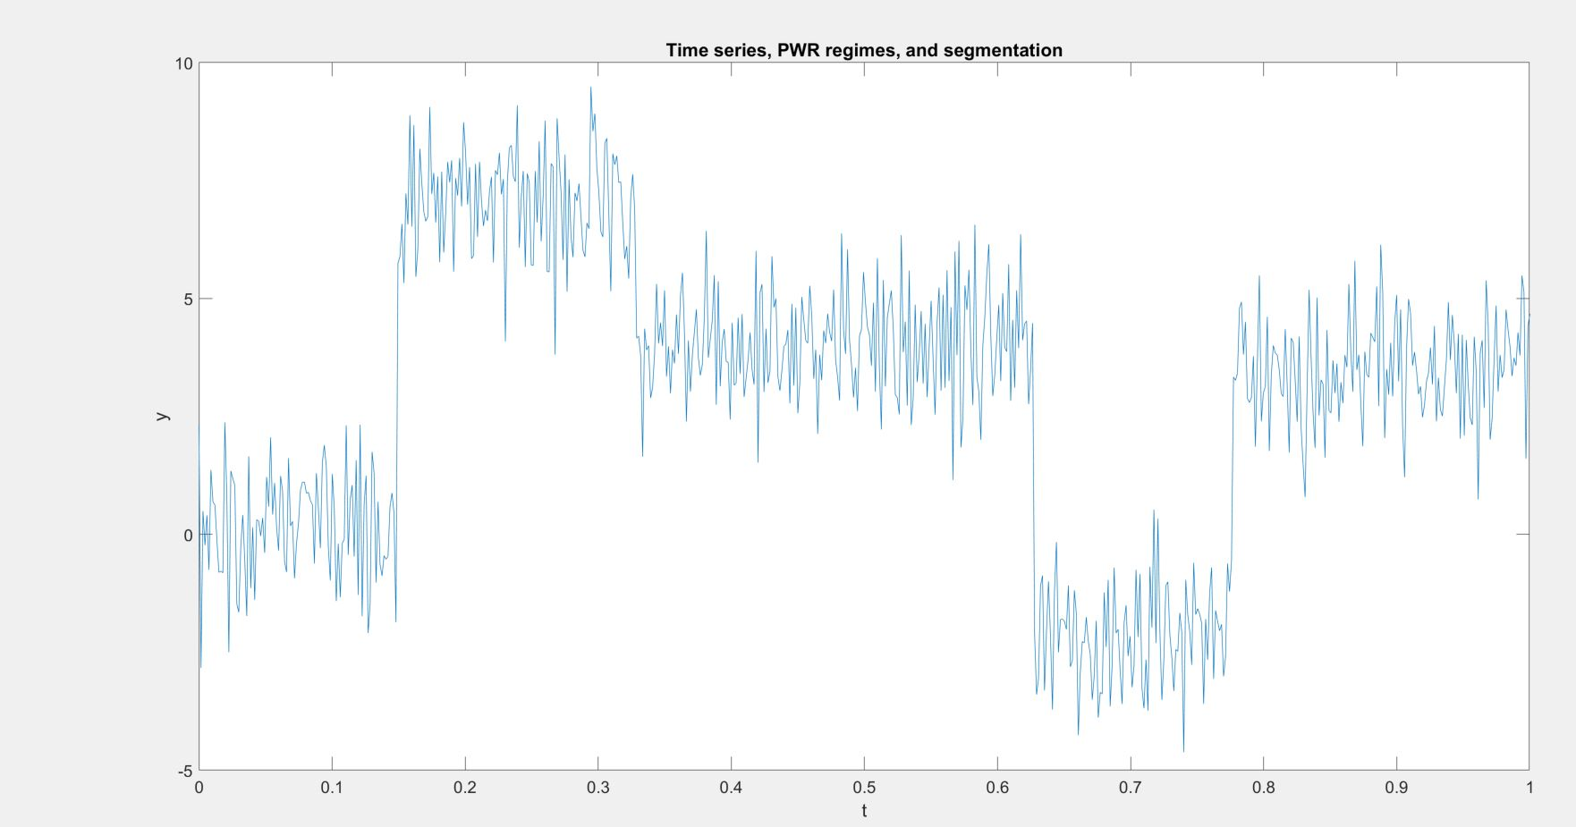
Introduction
Domaine de l’analyse fonctionnelle
Présentation du modèle
Description du code R
Notes:
Pour constituer le corpus, nous avons choisi au hasard les tests des téléphones par 5 sites WEB, tout en s’assurant que chacun ait ralisé un article pour les 2 téléphones étudiés.

Slide 3
modèle
Schéma
Equations
Log-vraisemblance

Slide 4
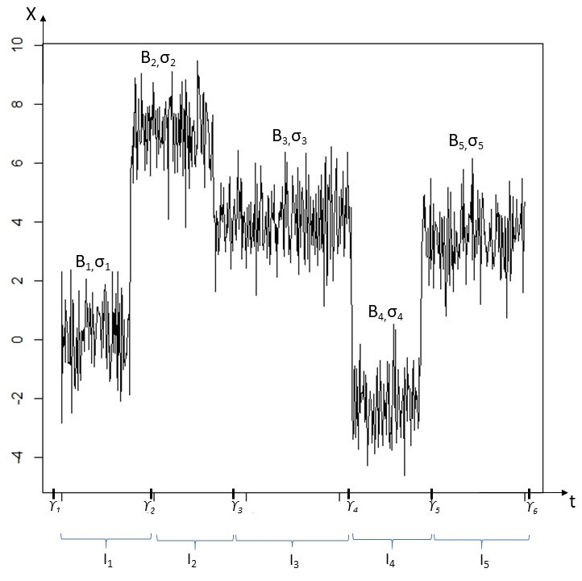
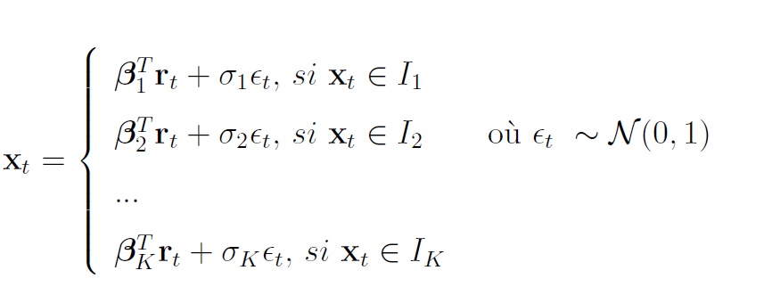

Définition du modèle de données
A l’instant t, on peut écrire :
où

Slide 5
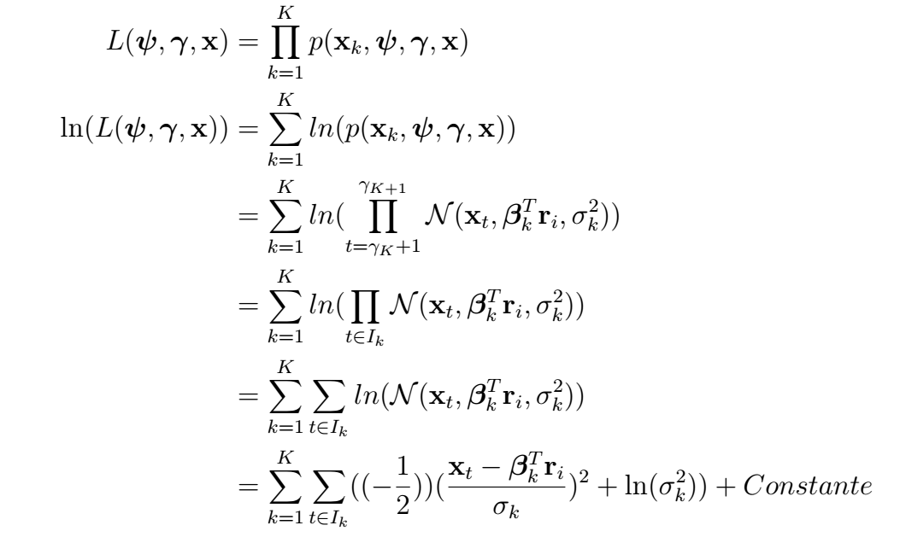
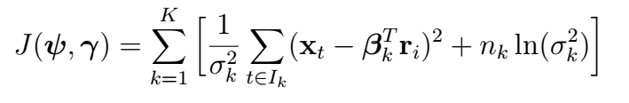
Log-vraisemblance
➔ On veut trouver les coefficients de régressions qui minimisent le critère J:

Slide 6
Code R
Les fonctions
Les sorties

Slide 7
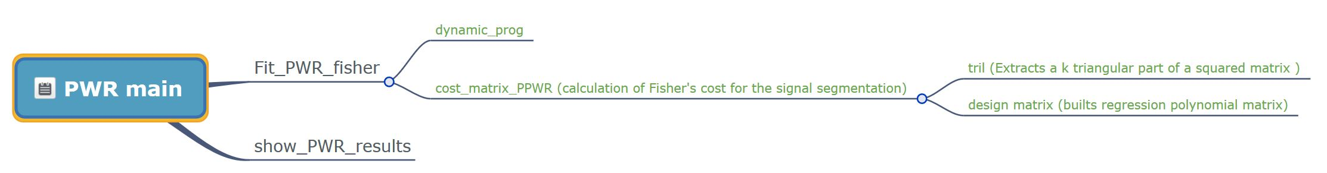
Fonctions du code R

Slide 8
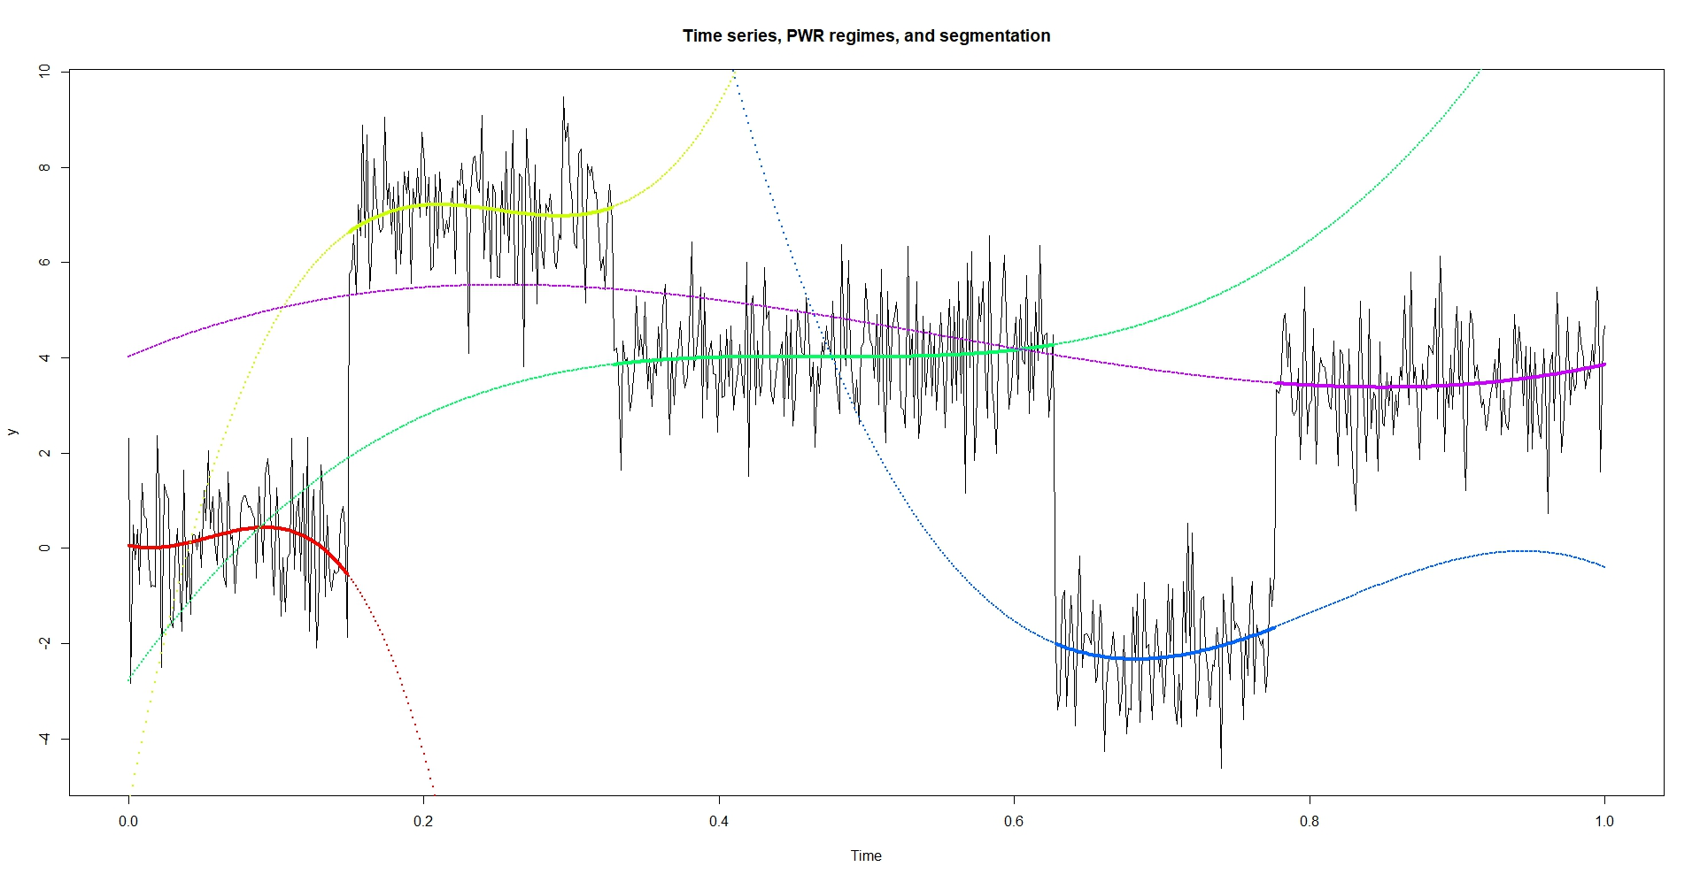
Fonctions du code R

Slide 9
Conclusion
Segmentation et régression réalisées
Code R avec mêmes fonctionnalités que Matlab disponible
Documentation disponible (Latex)

